Slide 1
Symfony : avancé

Slide 2
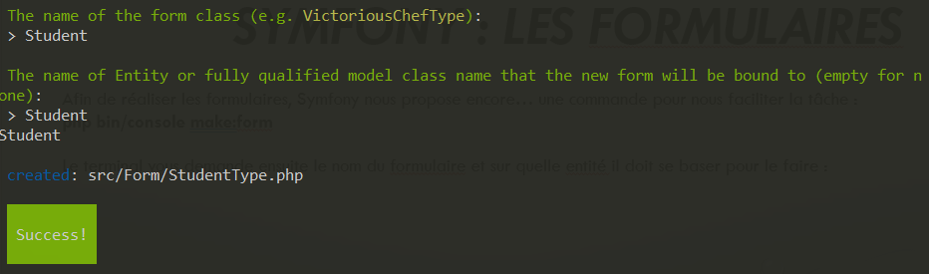
Symfony : les formulaires 1/3
Afin de réaliser les formulaires, Symfony nous propose encore… une commande pour nous faciliter la tâche :
php bin/console make:form
Le terminal vous demande ensuite le nom du formulaire et sur quelle entité il doit se baser pour le faire :

Slide 3
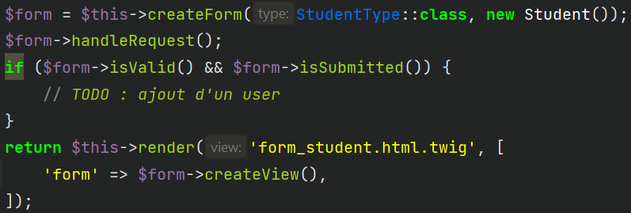
Symfony : les formulaires 2/3
Dans un controller, si vous voulez créer un formulaire et le passer au template html, vous devez d’abord le créer, via la méthode « createForm ».
Tout comme Angular, si vous lui passer un objet vide, les champs du formulaire seront vide, si l’objet a des valeurs, alors elles seront affichées.
Enfin, pour passer le formulaire au template, il faut utiliser la fonction createView

Slide 4
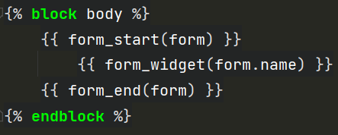
Symfony : les formulaires 3/3
Enfin, pour afficher notre formulaire dans l’HTML, il faut appeler « form_start » et « form_end ».
Si l’on ne précise pas de « form_widget », Symfony va directement afficher tous les champs de notre formulaire à la suite, sinon il affichera ceux que l’on a demandé puis les autres.

Slide 5
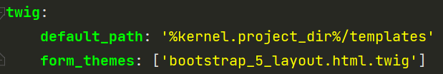
Symfony : styliser un formulaire 1/2
La solution de facilité est de le faire via Boostrap, car Symfony inclue des templates par défaut pour nos formulaires, il suffit d’indiquer à Symfony et à Twig de les utiliser. Pour cela il faut modifier le fichier config/packages/twig.yaml comme ceci :
Et dans un template ayant un formulaire, il faut faire cette modification : Où « form » est le nom du formulaire passé au template twig.

Slide 6
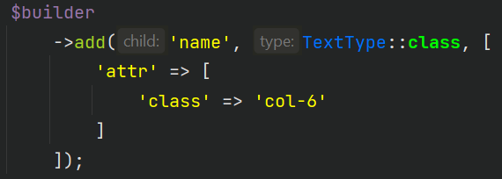
Symfony : styliser un formulaire 2/2
Une solution plus complexe, mais forcément plus modulable, est de le faire dans le code :
Il existe plusieurs options, notamment masquer le label, modifier le nom du label (car par défaut Symfony va mettre le même que le nom du champ), etc…

